Slide 1
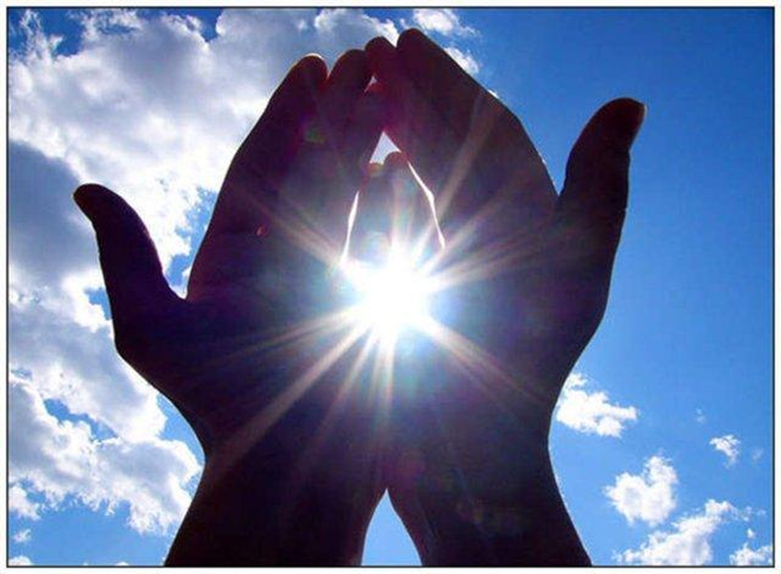
Жүрегіңді жақсылық жасауға үйрет
«Жақсылық жасау дегеніміз не?»

Slide 2
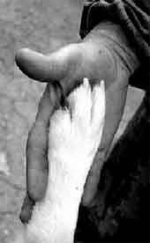
Жақсылық
- бұл жауапкершілік, адамдар мен жануарларға, басқаларға рухани көзқарас, жақсылық жасауға ұмтылу

Slide 3
Слово это серьезное,
Главное, важное,
То, что значит оно,
Очень нужно для каждого.
В нем забота и ласка,
Тепло и любовь.
В нем стремленье
На помощь прийти вновь и вновь.
Это качество
В сердце у многих живет
И о боли других
Позабыть не дает.
И оно поважней
Чем лица красота
Догадались, что это?
Сердец
доброта!
Л.Николаенко

Slide 4
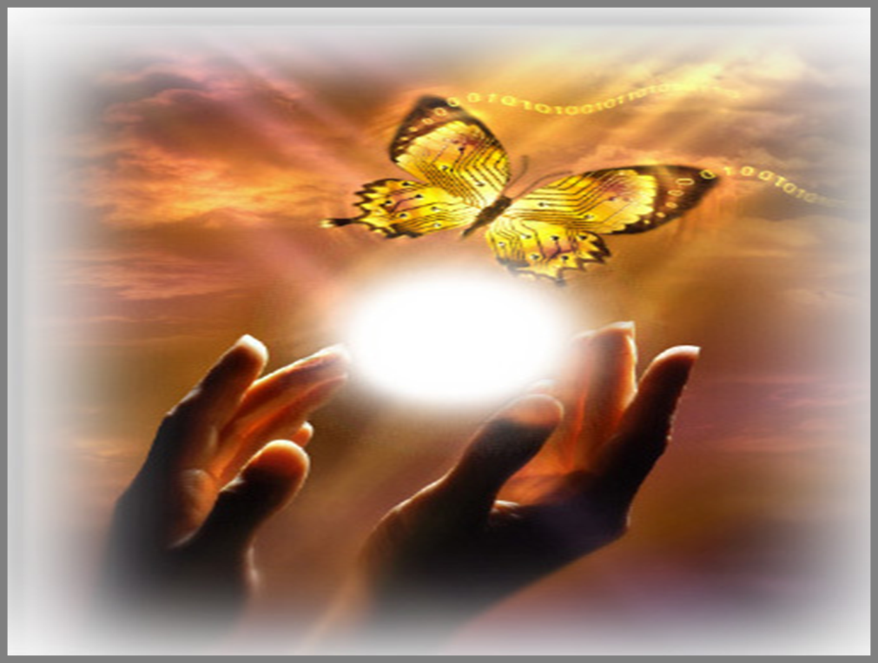
Мейірімді адам
- бұл адамдарды жақсы көретін және оларға көмектесетін адам - табиғатты жақсы көреді және оны сақтайды - жануарларды жақсы көреді және қорғайды, оларға мейірімділік танытады

Slide 5
Мейірімді адамның қасиеттері :
Я как-то в дом принёс щенка
Бездомного бродягу,
Чтоб подкормить его слегка,
Голодного беднягу.
«Ну, что ж - сказала мама,- пусть
Он поживёт немножко
В глазах его такая грусть!
Найдётся супа ложка»
Я во дворе нашёл потом
Котёнка чуть живого
Его принёс я тоже в дом
Сказала мама снова…
Пусть поживёт немножко.
В глазах его такая грусть!
Однажды я нашёл ежа,
Ужа и черепаху,
И заяц в нашу дверь вбежал,
Наверное, со страху.
Сказала мама: «Пусть живут!
В квартире так чудесно,
А если потесниться тут
И нам найдется место».
Иттерді немесе басқа да жануарларды
жақсы көреді
мысықтарды
қамқоршысыз иттің күшіктерін,
қозы, лақтарды күтіп, қарайды
ешкимге күна жасамайды
М.Садовский

Slide 6
Жақсылық жаса!
Жақсылық жасау, мейірімділік көрсету әрқайссымызға: өзімізге,туыстарымызға,достарымызға қажет қасиет. Сол арқылы біздің арамыз жылынып, татулық орнайды. Әр адам өз артынан жақсылық жасап із қалдыру керек.
Сіздің алдыңызға жасаған ісіңіз қайтып келеді!

Slide 7
Олар адам үшін нені білдіреді? Неліктен бұл қасиеттер адам жанының маңызды қасиеттері болып табылады, неге олар адам өмірінің басты құндылығын құрайды?
Ар-намыс, ар-ождан және мейірімділік?
Өз ісіне жауап бере алмайтын адам - міндетті түрде адамгершілікке жатпайтын әрекет жасайды.

Slide 8
Әлемді мейірімді ет
Сіз әрқашан біздің кішкентай бауырларымызға көмектесуге дайынсыз ба? Суық қыста құстарға үйшік пен жем беруге дайынсыз ба? Үйсіз жануарлар үшін сіз тамақ пен олардың иелерін табуға дайынсыз ба? Ол үшін махаббат пен мейірімділік қажет.

Slide 9
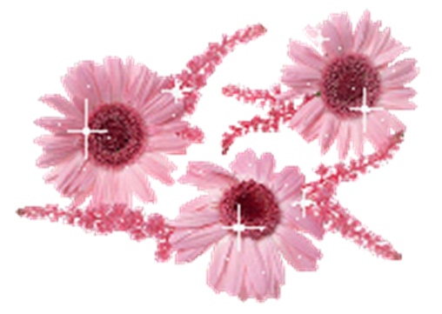
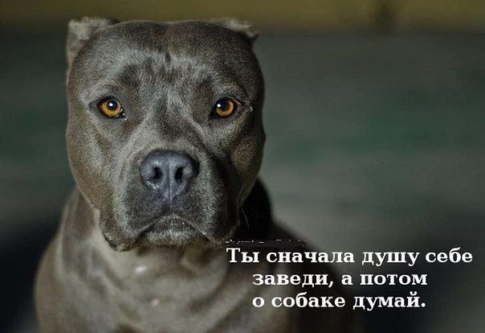
Біз
өз қолымызбен
жақсылық
жасаймыз

Slide 10
